Slide 1
REPASO DE CSS3

Slide 2
Atributos class y id
Selectores (clase, id, descendentes, directos)
Propiedades para fondos, texto, contenedores

Slide 3
Ejercicios Selectores
Abre el archivo selectores.html de tu carpeta recursos y crea los siguientes selectores
Todos los enlaces que estén dentro de una lista y que la lista este dentro del div el id“listaCurso”
Los h1 dentro del div con la clase “titulo”
Todos los enlaces que son hijos directos del div con la clase “listaCurso”.
Todas las etiquetas span que están dentro del div con la clase “descripcion1”
Las etiquetas ul con la clase “temarioLista” que están dentro de un div con la clase “contenedorLista”

Slide 4
CSS3 AVANZADO

Slide 5
CLASES MULTIPLES

Slide 6
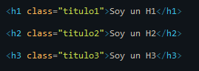
En una etiqueta HTML, podemos tener mas de una clase.
clasesMultiples.html

Slide 7
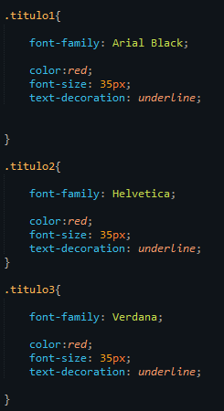

Slide 8
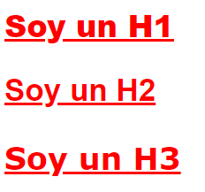

Slide 9
¿Puedo hacer esto para ahorra líneas de código?
.titulo1, .titulo2, .titulo3{
…………………………..
}

Slide 10
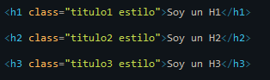
Solución
Crear una nueva clase en cada etiqueta HTML

Slide 11
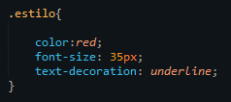
Y en el css….

Slide 12
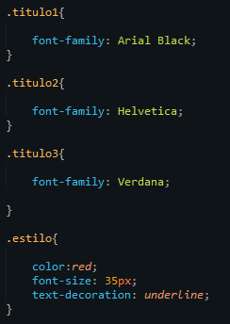

Slide 13
Actividad 1: Clases Multiples
Agrega una clase llamada fondo a cada h1.
Crea un selector a esa clase y aplica una propiedad para cambiarle el color de fondo a azul.

Slide 14
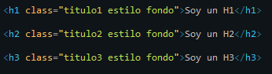
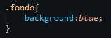
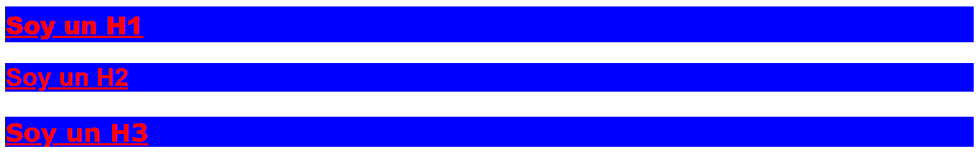

Slide 15
PROPIEDAD BORDER BOX

Slide 16
Abre el archivo borderBox.html dentro de tu carpeta recursos.

Slide 17
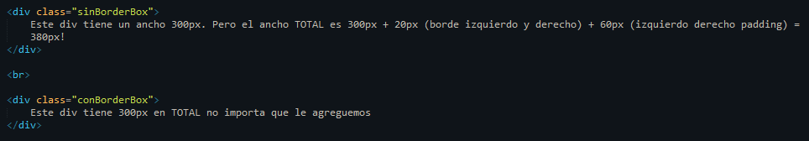
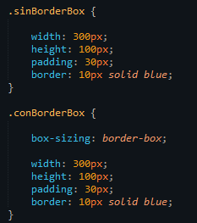

Slide 18
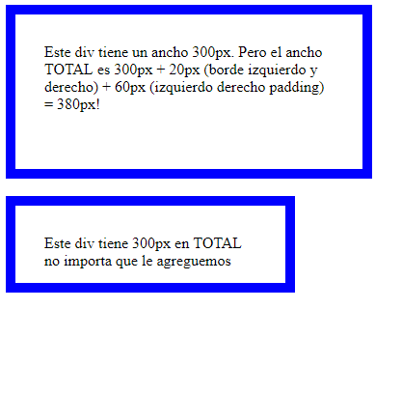

Slide 19
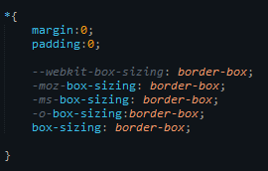
De ahora en adelante en nuestro selector Universal

Slide 20
FLEXBOX

Slide 21
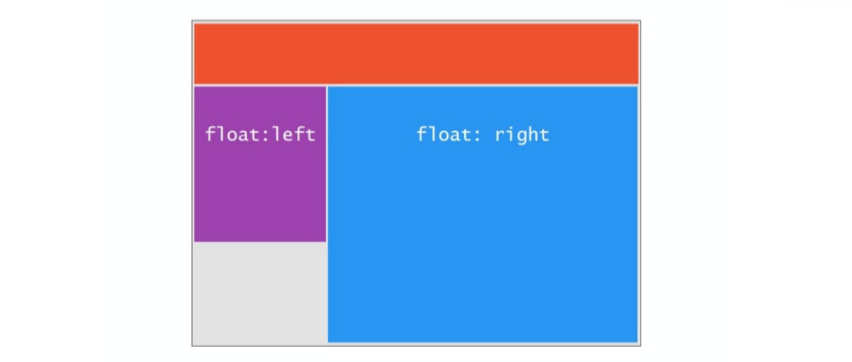
Así se hacia antes:

Slide 22
¿Cómo empezar con flexbox?

Slide 23
Debes de tener un contenedor(de cualquier tipo) y sus respectivos hijos.

Slide 24
Propiedades de los Contenedores

Slide 25
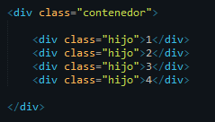
Copia el archivo ejemploFlexbox.css y relaciónalo
ejemploFlexbox.html

Slide 26
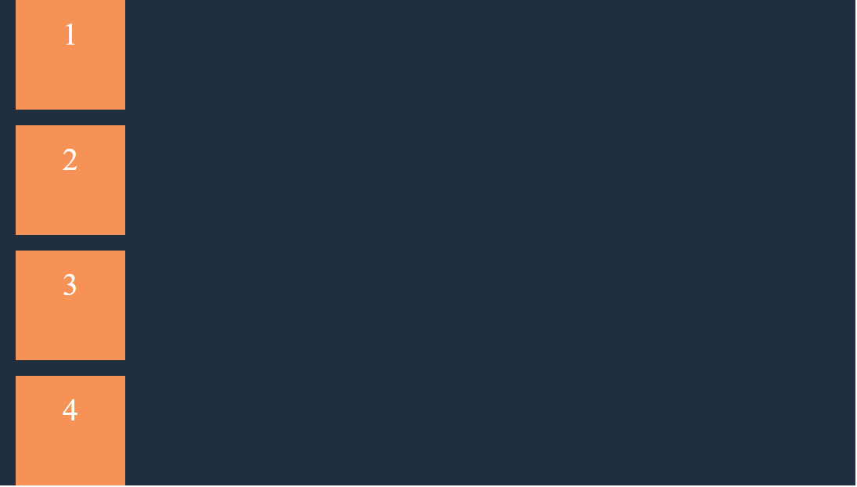

Slide 27
1.- display:flex;
Antes que nada, debes de decirle a tu contenedor que quieres usar flexbox
.contenedor {
display: flex;
}

Slide 28
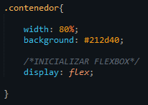

Slide 29
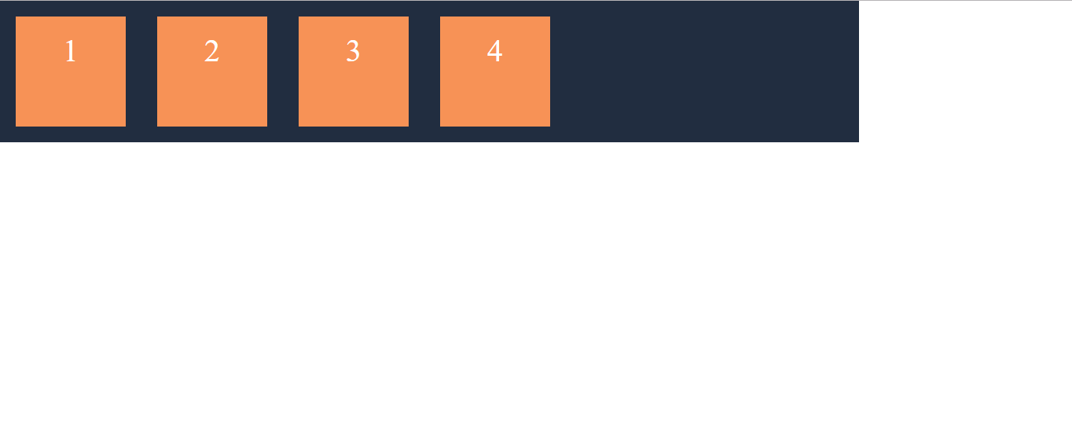

Slide 30
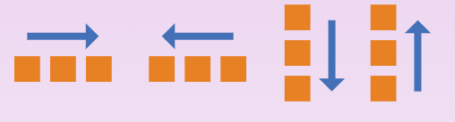
2.-flex-direction
Esta propiedad muestra los elementos en forma de fila o de columnas. Por defecto tiene el valor row
.container {
display: flex;
flex-direction: column;
}
Valores posibles:
row
row-reverse
column
column-reverse

Slide 31
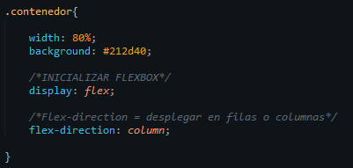

Slide 32
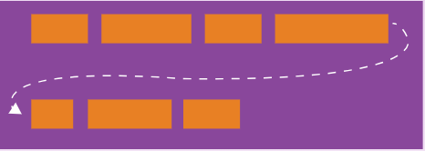
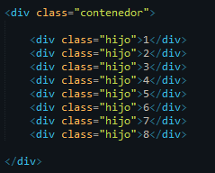
3.-flex-wrap
Esta propiedad muestra los elementos en una sola línea o va dando saltos de línea cuando no quepan. Por defecto tiene el valor nowrap
nowrap = Todas en línea
wrap = Cuando no quepas en el contenedor, da saltos de línea
<- Duplica varias veces el contenedor hijo

Slide 33
.container {
display: flex;
flex-direction: row;
flex-wrap: wrap;
}

Slide 34
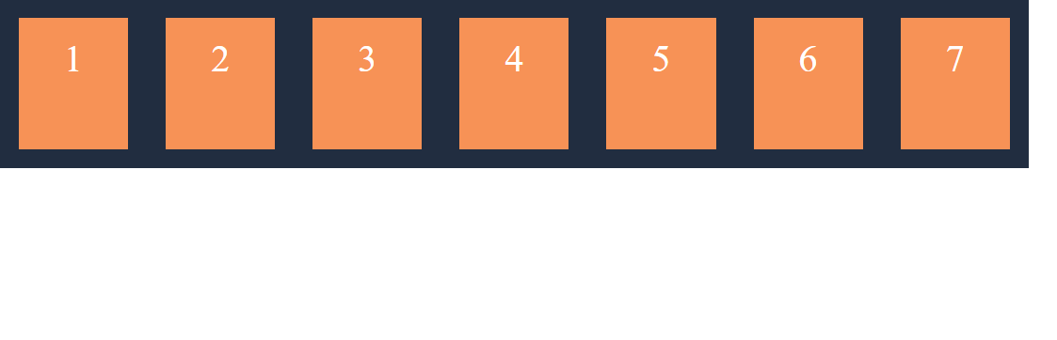
Con nowrap

Slide 35
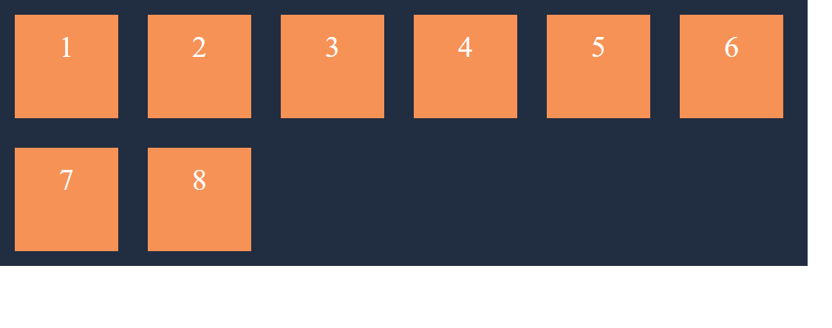
Con wrap

Slide 36
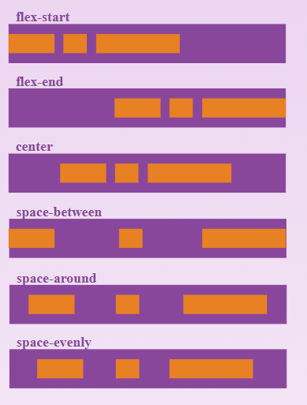
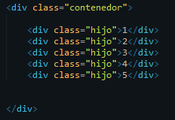
4.- justify-content
Define como se mostraran los elementos hijos. Por defecto esta
en flex-start Posibles valores ->
.container {
display: flex;
flex-direction: row;
flex-wrap: nowrap;
justify-content: space-evenly;
}

Slide 37
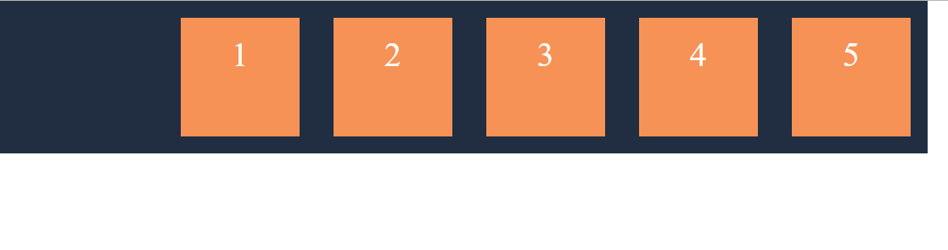
Con flex-end
flex-end alinea los elementos empezando por al final

Slide 38
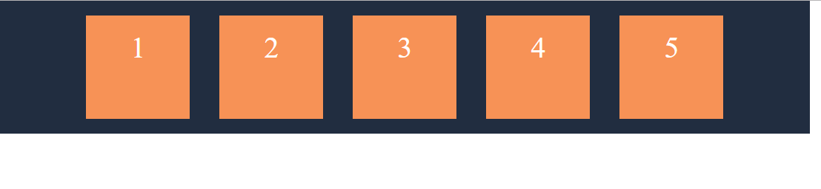
Con center
center centra los elementos

Slide 39
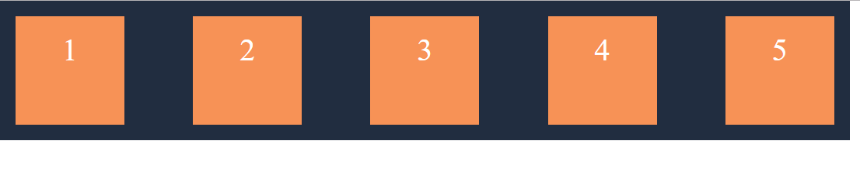
Con space-between
space-between reparte los elementos con el mismo espacio dentro de ellos

Slide 40
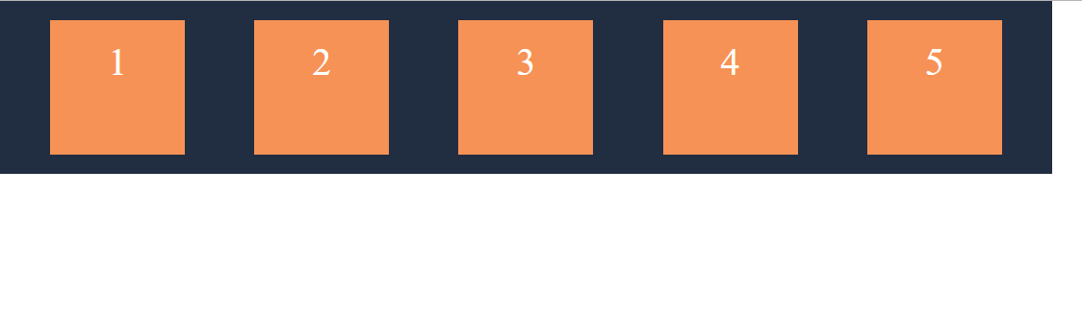
Con space-evenly
space-evenly reparte los elementos con el mismo espacio

Slide 41
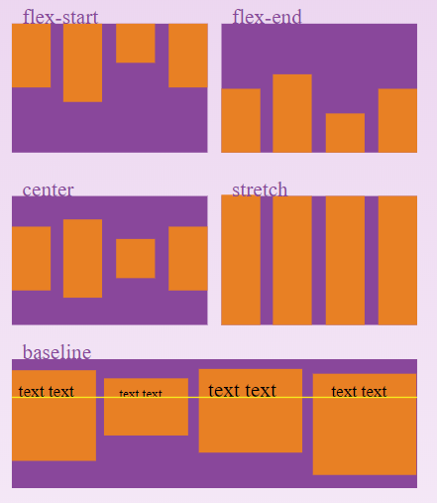
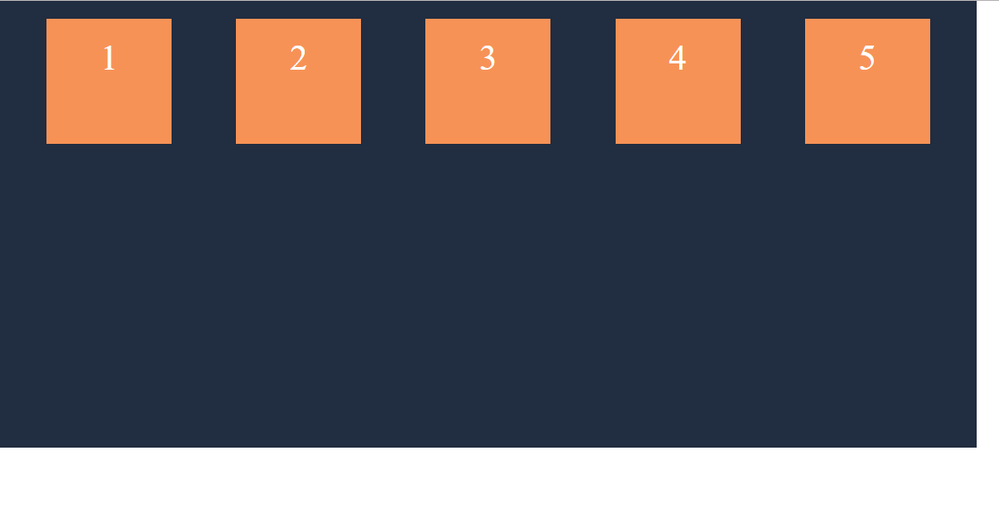
4.- align-items (justify-content en vertical, si solo hay una fila)
Para ejemplificar esta propiedas, agrega un alto a tu
contenedor de 500px

Slide 42
4.- align-items (justify-content en vertical)
align-items es un justify content pero en el eje de las Y
.container {
display: flex;
flex-direction: row;
flex-wrap: nowrap;
justify-content: space-evenly;
align-items: center;
}

Slide 43
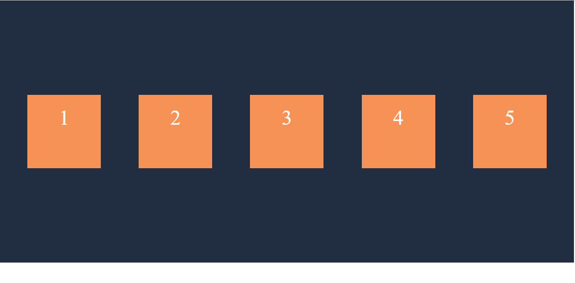
Con center

Slide 44
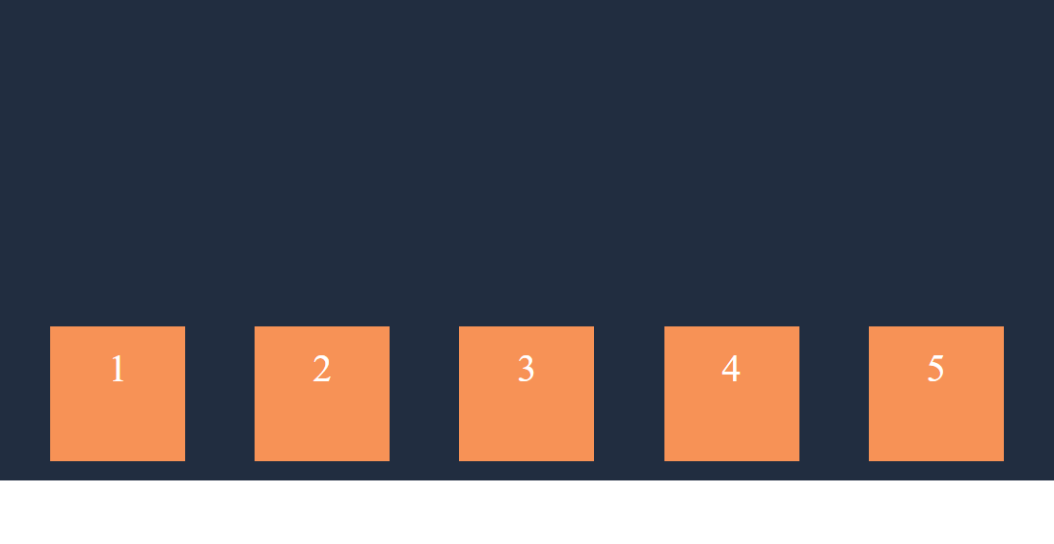
Con flex-end

Slide 45
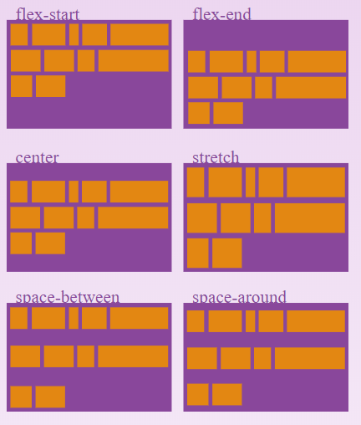
5.- align-content (justify-content en vertical, si hay varias filas)
Para ejemplificar esta propiedad duplica el div con la clase hijo
10 veces y cambia tu flex-wrap por wrap y tu align-items por
flex-start
.container {
display: flex;
flex-direction: row;
flex-wrap: wrap;
justify-content: space-evenly;
/*align-items: flex-start;*/
}

Slide 46
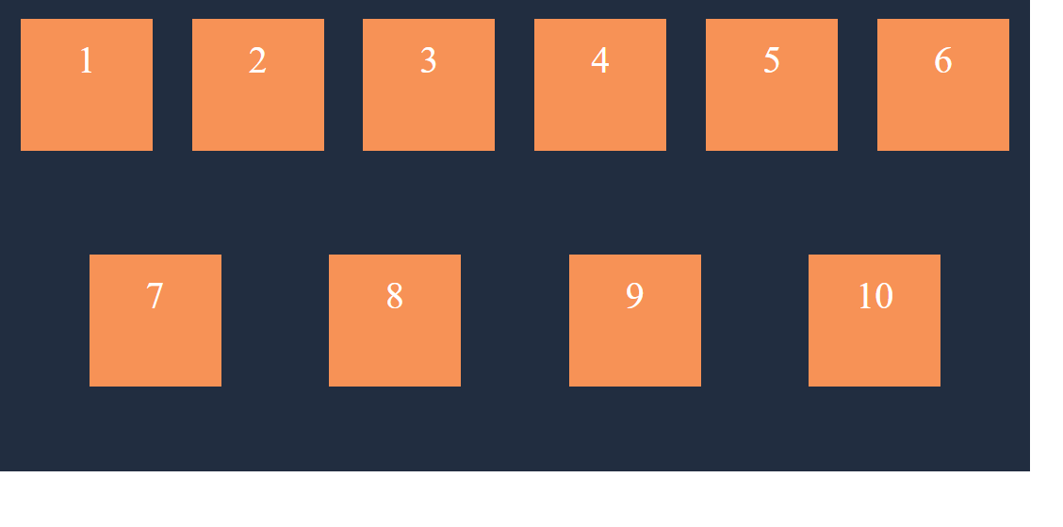

Slide 47
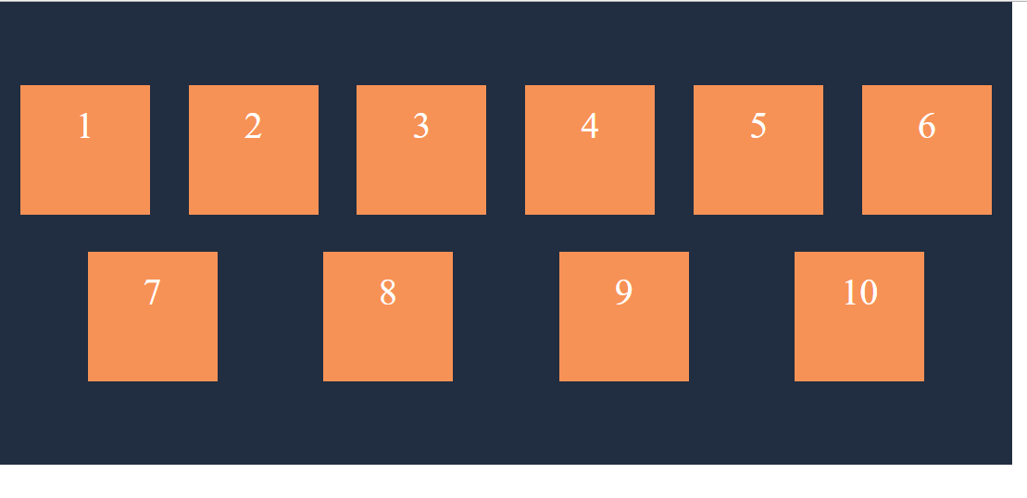
Con align-content: center;

Slide 48
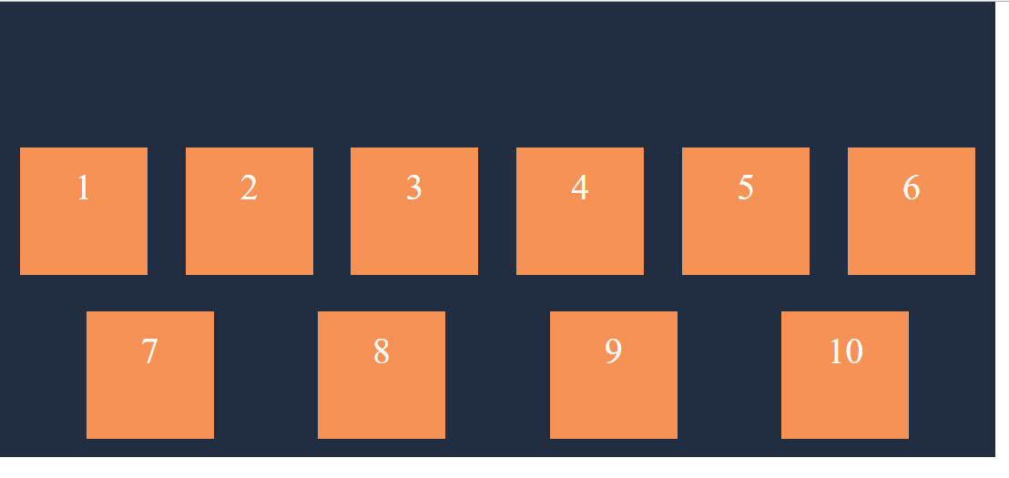
Con align-content: flex-end;

Slide 49
Propiedades de los elementos dentro del contenedor
TAREA PARA USTEDES (:

Slide 50
CREANDO NUESTRO PRIMER SITIO WEB BASICO

Slide 51
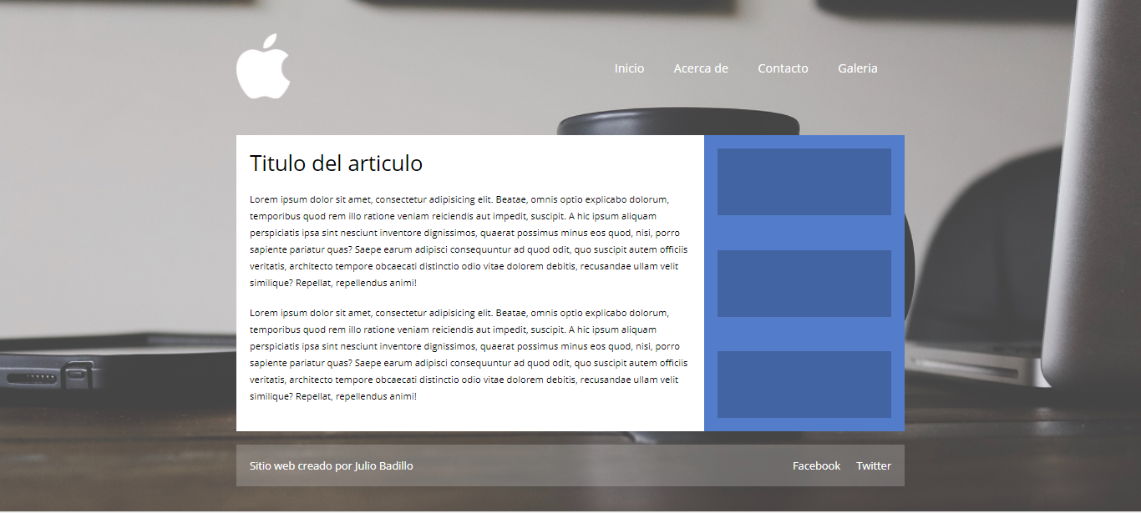

Slide 52
Estructura HTML

Slide 53
HEADER Y NAV

Slide 54
Crea el archivo sitio1.html y sitio1.css y relaciónalos
Mueve la carpeta img a la carpeta en donde estas trabajando actualmente
Crea un div con la clase contenedor (este será el contenedor donde meteremos todo)
Dentro de contenedor, crea una etiqueta header y dentro de header, crea un div con la clase hijoLogo y dentro de hijoLogo crea una etiqueta de tipo imagen con la clase logo y pon la imagen del logo.
<img class="logo" src="img/logo.png">

Slide 55
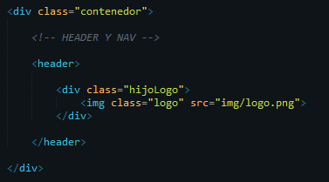
sitio1.html

Slide 56
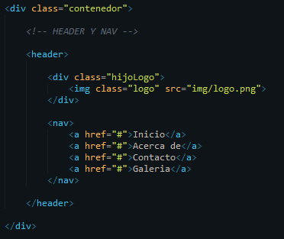
Dentro de header, debajo de hijoLogo (no adentro, debajo), crea una etiqueta nav y crea un menú de navegación con 4 enlaces, las paginas deben llevar por nombre: Inicio, Acerca de, Contacto, Galería
sitio1.html

Slide 57
SECTION Y ASIDE

Slide 58
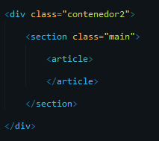
Debajo de header, crea un div con la clase contenedor2, dentro de el, crea un section con la clase main. Dentro de main, crea un article
sitio1.html

Slide 59
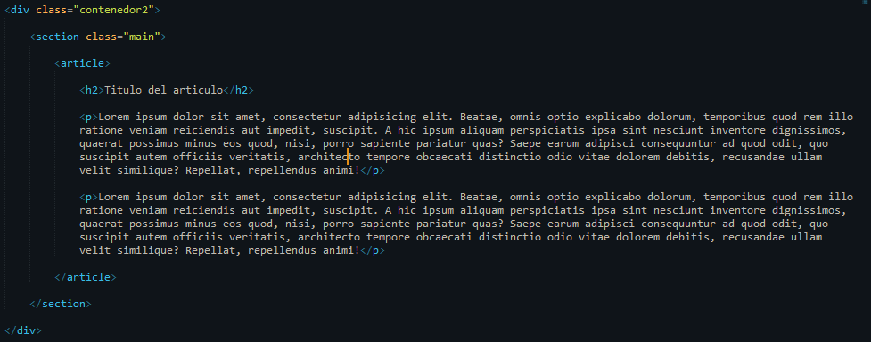
sitio1.html
Dentro del article crea un h2 y pon un titulo cualquiera. Debajo del h2 crea dos párrafos y pon el texto que tu quieras (cada párrafo debe de tener al menos de 5 renglones).

Slide 60
Abajo del section, crea una etiqueta aside, dentro de aside, crea 3 divs con la clase publicidad.

Slide 61
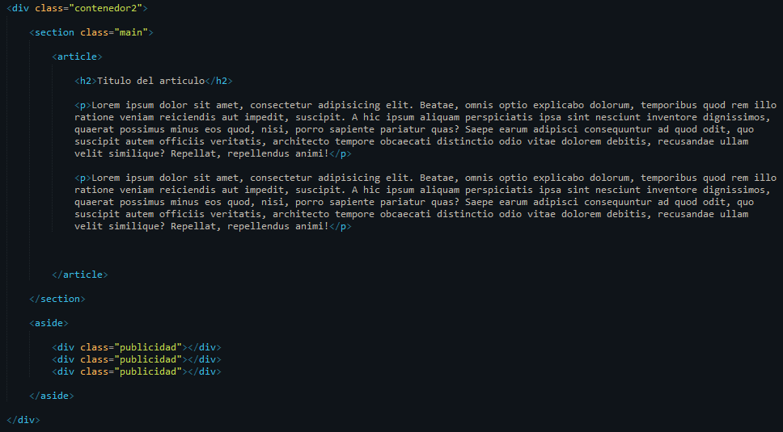
sitio1.html

Slide 62
FOOTER

Slide 63
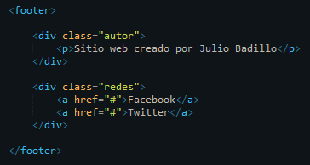
Después de contenedor2, crea una etiqueta footer y dentro de ella crea un div con la clase autor. Dentro de autor, crea un párrafo y escribe tu nombre.
Debajo de autor, crea otro div con la clase redes. Dentro de redes, crea dos enlaces, uno que diga Facebook y otro Twitter.
sitio1.html

Slide 64
2.- Estilos CSS

Slide 66
ESTILOS GENERALES

Slide 67
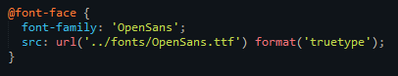
Copia la carpeta fonts y en img copia fondo que esta dentro de la carpeta recursos
Cuando queremos aplicar fuentes que están en nuestra computadora, debemos de crearla primero con la herramienta font-face

Slide 68
Resetea los margins y paddings y después aplica la propiedad border-box.
Cambia el tipo de fuente por la fuente que creaste con font-face.
Pon de fondo la imagen fondo que tienes en la carpeta img y haz lo posible para que se vea bien.

Slide 69
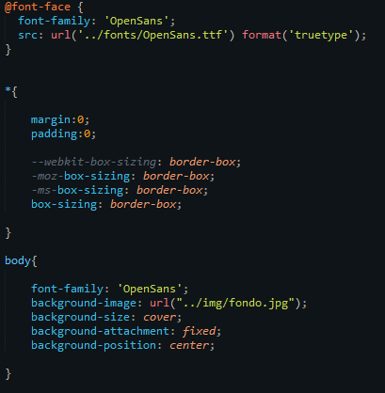

Slide 70
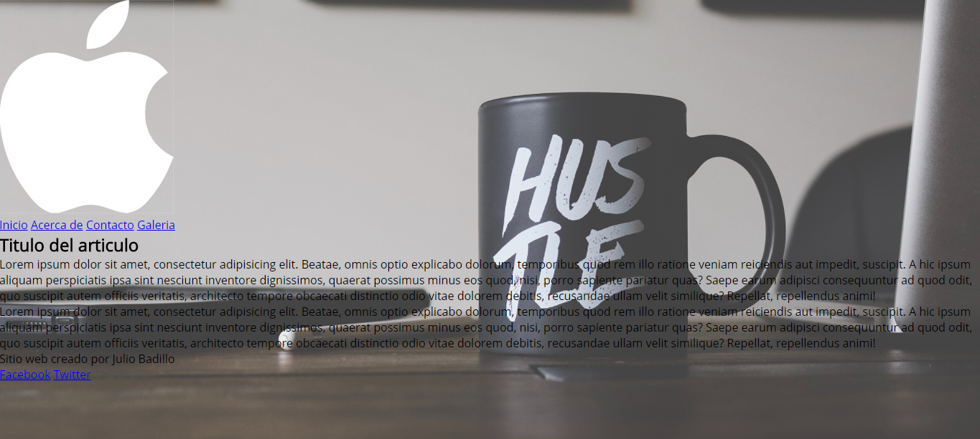

Slide 71
CONTENEDOR PRINCIPAL

Slide 72
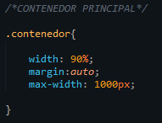
Crea un selector al contenedor principal y haz que tenga un ancho del 90%.
Centra el contenedor con la propiedad margin:auto;
Aplica la propiedad max-width:1000px para que solo pueda tener un ancho de 1000px;

Slide 73
HEADER

Slide 74
Crea un selector de la etiqueta header y haz que abarque el 100%.
En la etiqueta header, agrega un padding de 50px arriba y abajo
Activa flex box en el contenedor y haz que se acomoden en fila.
Haz que el logo quede del lado izquierdo y el menú del lado derecho. ¿Qué propiedad necesitamos aplicar?
Centra los elementos verticalmente.

Slide 75
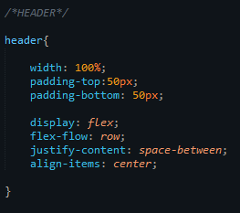

Slide 76


Slide 77
Crea un selector descendente a los elementos a de tu menú de navegación
Cambia el color de texto a blanco y quítales el subrayado. Aplica la propiedad de font-size para cambiarles el tamaño a 18px;
Como están muy juntos, aplica un propiedad para separarlos a la derecha 40px entre si.

Slide 78


Slide 79


Slide 80
Aplica un efecto hover a los enlaces del menú de navegación, para que cuando pases el mouse, se subraye el texto.
Crea un selector al logo y cambia el ancho a 80px.

Slide 81


Slide 82


Slide 83
SECTION MAIN

Slide 84

Crea un selector de clase al section, cámbiale el color de fondo a blanco y haz que abarque el 70% del ancho. Posteriormente, aplica un padding de 20px.

Slide 85


Slide 86

Crea un selector descendente al h2 dentro del article dentro del main y cambia el tamaño de fuente a 32px. También aplica un margin-bottom: 20px; para que no este tan junto con los párrafos de abajo.

Slide 87


Slide 88

Crea un selector descendente a los párrafos dentro del article que están dentro del main y cambiales el tamaño de fuente a 14px. También aplica un margin para debajo de 20px.
Usa la propiedad line-height: 25px; para que el texto se separe entre cada palabra

Slide 89


Slide 90


Slide 91
ASIDE

Slide 92

Crea un selector al aside y haz que abarque solo el 30% del ancho, ponle un color de fondo que tu quieras (yo usé #537dca). Aplica un padding de 20px.

Slide 93


Slide 94
¿Qué tenemos que hacer para que el aside se mueva a la derecha?

Slide 95


Slide 96


Slide 97

Mini Reto 1: Completa el Aside
Copia este selector, son los estilos para las cajas de la publicidad y haz que se muestren como en la imagen

Slide 98


Slide 99


Slide 100
FOOTER

Slide 101
Mini Reto 2: Completa el Footer

Slide 102
Color con opacidad rgba
background: rgba(255,255,255,0.2);

Slide 103


Slide 104


Slide 106
DISEÑO RESPONSIVO

Slide 107

Meta ViewPort
Define el ancho y la escalabilidad de nuestro sitio web

Slide 108
Media Queries
Los media queries son puntos en los que dada una condición, los estilos van a cambiar.
@media screen and (max-width: 500px){
/*Lo que va a pasar despues de que la ventana llegue a 500px o menos*/
body{
background:black;
}
}

Slide 109
Si tienes varias condiciones, estas se separan con un and
@media screen and (max-width: 500px) and (orientation:landscape){
/*Cambia el fondo a negro si la ventana llega a 500px Y la orientacion es horizontal*/
body{
background:black;
}
}

Slide 110

No es necesario repetir todo
@media screen and (max-width: 500px) {
body{
background:black;
}
}

Slide 111


Slide 112
Haciendo nuestro sito web responsivo

